Slide 1

计算机专业基础课程
主讲教师：赵男男
联系电话：15876369026
办公地点: 厚为楼901C

Slide 2


Slide 3
主要内容
1 什么是离散数学
2 为什么学习离散数学
3 课程简介
4 课程目标
5 学习方法
6 课程考核指标
7 课程安排
8 主教材及参考书

Slide 4
一、什么是离散数学
数学的研究对象根据其数据类型可以分为两种：
连续对象，如长度、温度、面积等。
离散对象，如商店商品，学生所学课程等。
离散数学是研究离散对象的结构以及它们之间相互关系的科学。

Slide 5
二、为什么学习离散数学
离散数学是计算机学科的理论基础。
计算机理论与技术的许多分支，比如：数据结构、编译原理、操作系统、数据库原理、软件工程、网络等都用到离散数学中的基本概念、基本思想、基本方法。
培养学生的数学修养和逻辑思维能力。

Slide 6
三、课程简介
课程中文名称 | 离散数学
课程英文名称 | Discrete Mathematics |  |  | 课程编号 |  | 40111601y0
课程类别 | 计算机学科核心基础课程
总学时 | 56 | 讲授学时 | 56 |  | 实验学时 |  | 0
总学分 | 3.5 | 开课学院 | 计算机科学与工程学院 |  | 开课系（室） |  | 计算机科学与技术系
授课对象 | 计科专业、信管专业、物联网专业本科生
适用专业 | 计科专业、信管专业、物联网专业
先修课程 | 线性代数、高等数学I

Slide 7
四、课程目标
课程目标1：掌握集合论、数理逻辑、代数结构、图论的基本概念、性质、定理，能够运用离散数学的知识理解和表述实际问题。
课程目标2：掌握数理逻辑中符号化的方法、并基于符号化进行逻辑推理；掌握等价关系、偏序关系等常见关系的判别方法；掌握图论中最小生成树算法、哈夫曼算法、最短路经算法等经典算法；能够从集合、关系、树、图的角度抽象出实际问题中研究对象以及对象之间内在联系，建立数学模型，并基于模型对问题推理、求解。
课程目标3：通过教师引导、学习自主查阅文献等方式，了解离散数学在计算机领域的应用，理解离散数学对后续课程的意义，理解自主学习和终身学习的必要性。

Slide 8
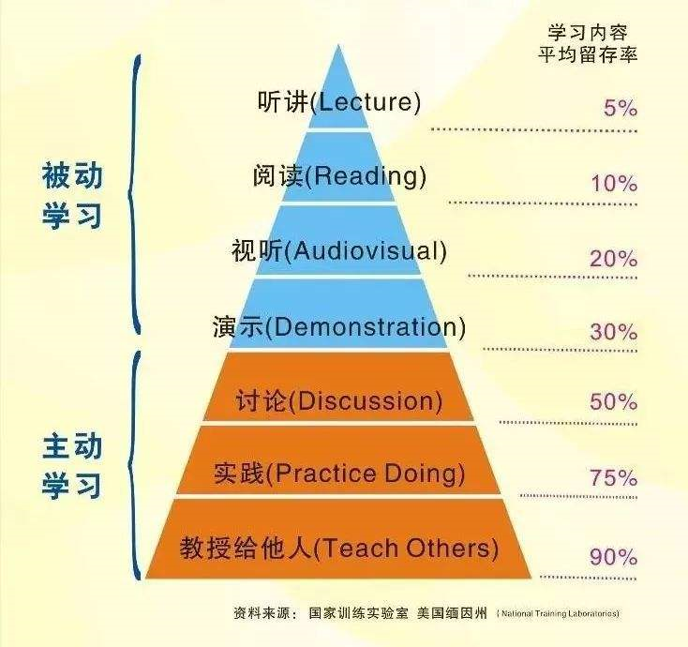
五、学习方法

Slide 9
六、课程考核指标
一级考核指标 |  | 二级考核指标 |  | 三级考核指标
指标内容 | 分数比例 | 指标内容 | 分数比例 | 指标内容 | 分数比例
理论 | 100% | 作业 | 28% | 作业完成进度 | 50%
 |  |  |  | 过程 | 30%
 |  |  |  | 正确性 | 20%
 |  | 报告 | 12% | 报告完成进度 | 30%
 |  |  |  | 报告内容 | 50%
 |  |  |  | 格式规范 | 20%
 |  | 考试 | 60% | 评分 | 100%
1、我来讲道题10道，互评每题6分
2、电子版作业题4次，师评每次5分
3、超星平台学习任务，全部完成得20分，未完成1个任务扣1分，扣分不设上限
注：考勤分在平时得分的基础上扣分，无故缺席-5分，迟到早退-1分。
超星平台“翻转答疑社区”有效互动一次，平时分+0.2分。

Slide 10
六、课程考核指标
报告（课程小论文）要求
使用DeepSeek生成，内容为“离散数学课程内容在计算机相关领域的应用”。
不进行介绍性的广度探究（如一篇文章内有数理逻辑在自然语言处理、计算机网络、最优路径算法等方面的介绍）。
进行某一问题的深度探究（如：Dijkstra算法的优化改进研究、或离散概率在机器学习或蒙特卡洛模拟中的实践）
须使用工具（如浏览器插件）将DeepSeek将多轮对话过程全程记录，要有大于3次结果修正思路。合理使用DeepSeek进行文献调研、逻辑推导或代码验证。提出新颖见解或改进现有方法。
最后上交2份内容： DeepSeek对话记录PDF，按格式排版的论文作业PDF，论文格式排版参照：学习通- 资料-课程报告格式

Slide 11
七、课程安排
集合论
集合、关系
数理逻辑
命题逻辑
谓词逻辑
离散数学
图论
图、特殊图、树
代数结构（略）

Slide 12
八、主教材及参考书
[1]古天龙、徐周波、常亮《离散数学》（第二版），清华大学出版社，2022年出版。
[2]陈琼、马千里、陈伟能等《离散数学及其应用》（第2版），机械工业出版社，2024年出版。
[3]屈婉玲、耿素云、张立昂《离散数学》（第2版），高等教育出版社，2015年出版。
[4]屈婉玲、耿素云、张立昂《离散数学学习指导与习题解析》（第2版），高等教育出版社，2015年出版。
[5]肯尼思·H.罗森( KennethH.Rose 著）《离散数学及其应用》（原书第8版·本科教学版），机械工业出版社，2020年出版。
[6]汪荣贵 王晓华 杨娟 李书杰《离散数学及其应用》，机械工业出版社，2017年出版。
[7]马殿富《离散数学及其应用——Python建模与实现》，高等教育出版社，2021年出版。

Slide 13

THE END, THANKS!

